Slide 1
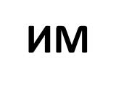
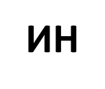
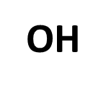
АП
АН
НА
ОП
УП
АМ
НО
НУ
ИП
ОМ
УМ
ПА
ПУ
ОТ
УТ
ПО
ИТ

